Slide 1
薬 用 植 物 学
薬になる植物の科学
植物の分類・学名と形態分類の基礎(2)と系統分類
薬学部 木下 武司

Slide 2
植物形態留事項(3)
５．果実の形態
果実の分類
種子の形態
花と種子の相関
花と果実の相関

Slide 3
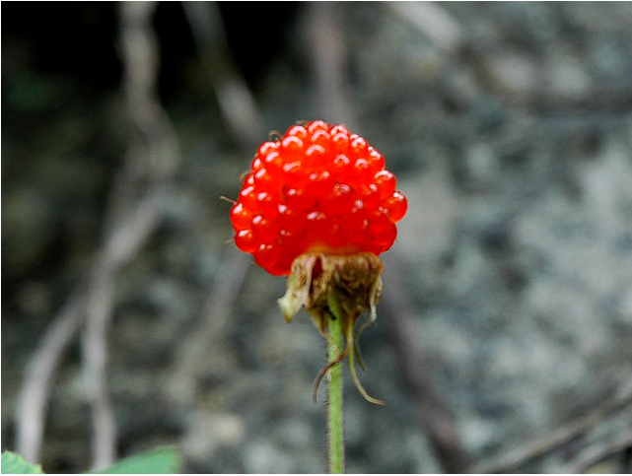
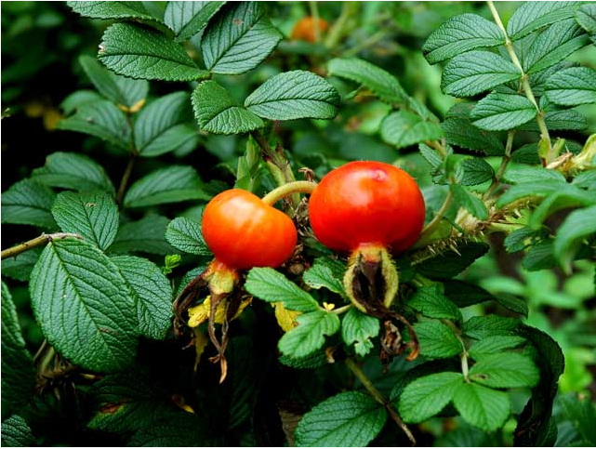
果実の分類(1)
１．果実を構成する器官による分類
A．真正果実
子房だけから構成される果実
B．偽果
子房と子房以外から構成される果実
クサイチゴ
ハマナス

Slide 4
果実の分類(2-1)
2．花と子房数による分類
A．単花果
単 果
一つの子房から生ずる果実
集合果
多心皮分離めしべをもつ花から生ずる果実
B．多花果
複 果
集合花から生ずる果実

Slide 5
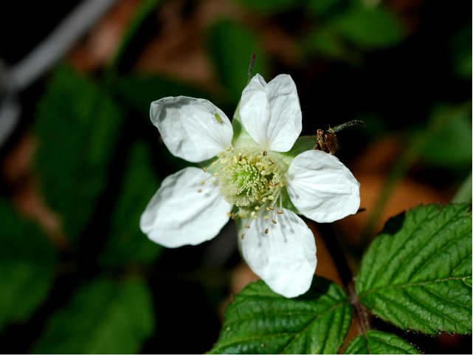
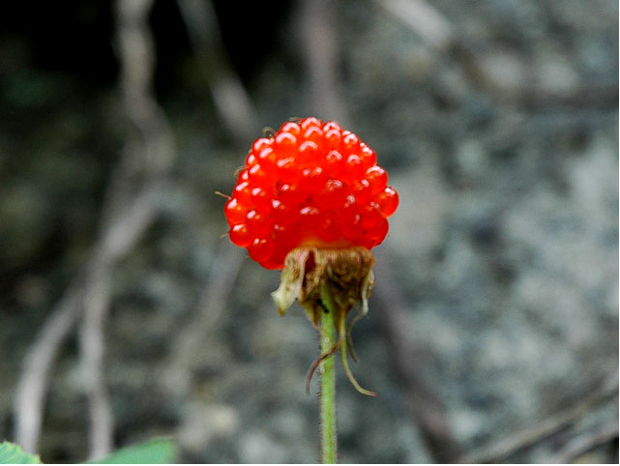
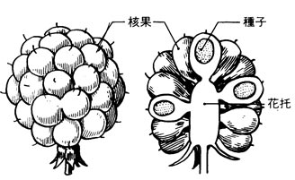
果実の分類(2-2)
クサイチゴ
集合果
キイチゴ状果

Slide 6
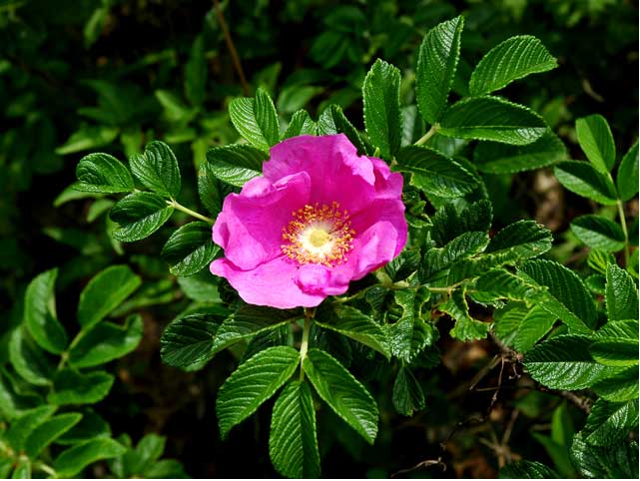
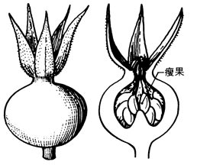
果実の分類(2-3)
ハマナス
集合果
バラ状果

Slide 7
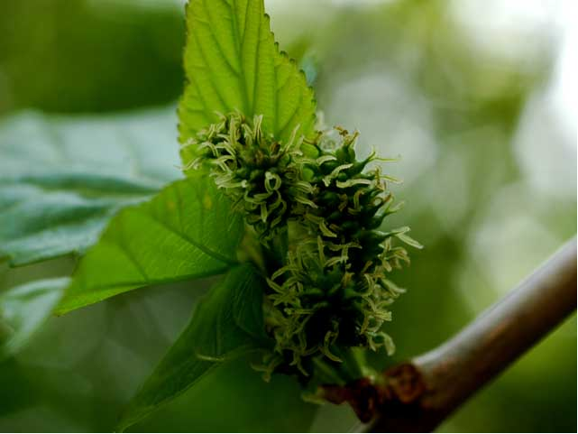
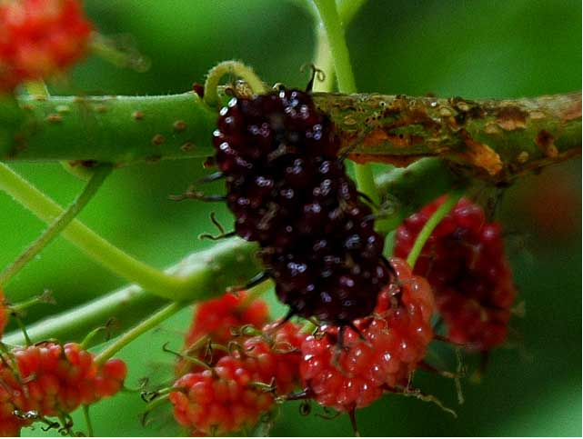
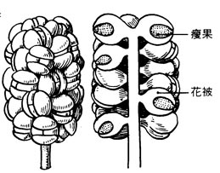
果実の分類(2-4)
ヤマグワ
複 果
クワ状果

Slide 8
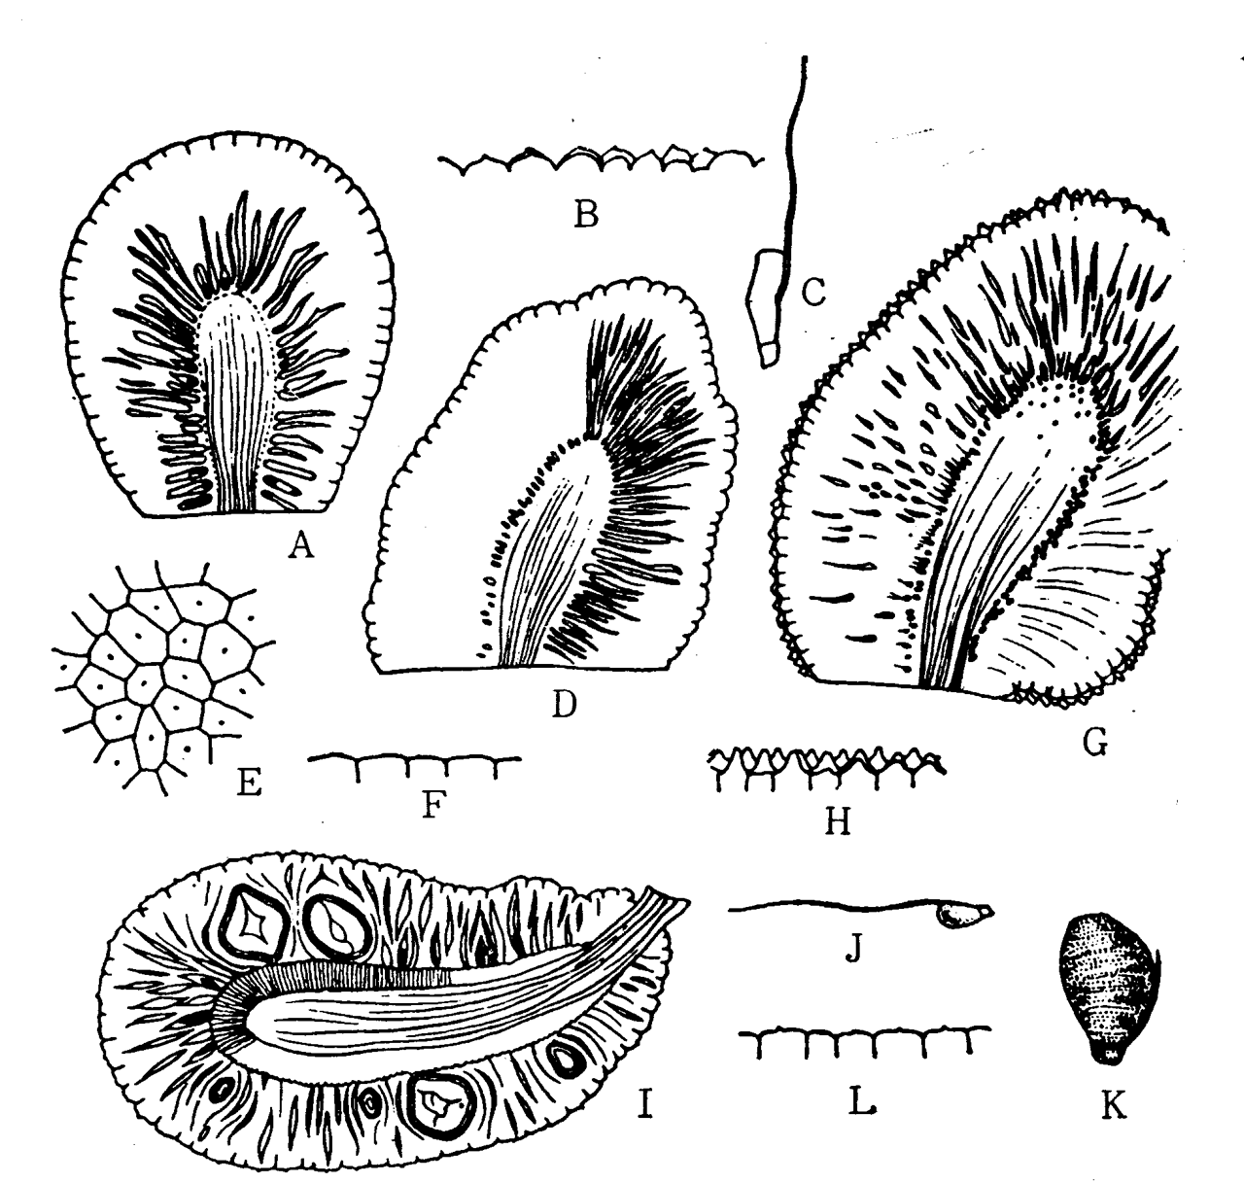
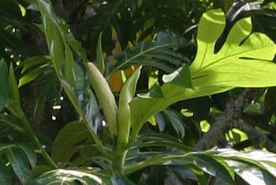
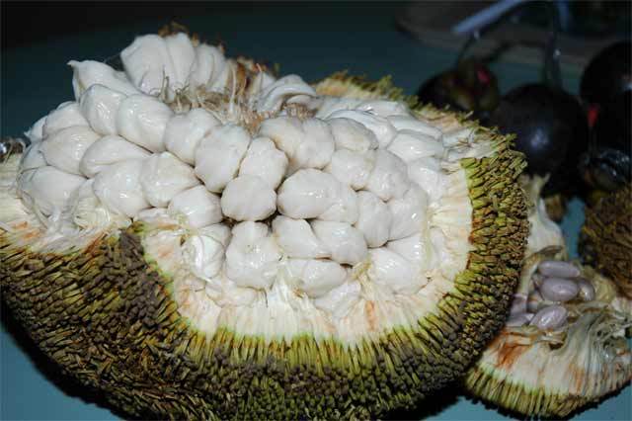
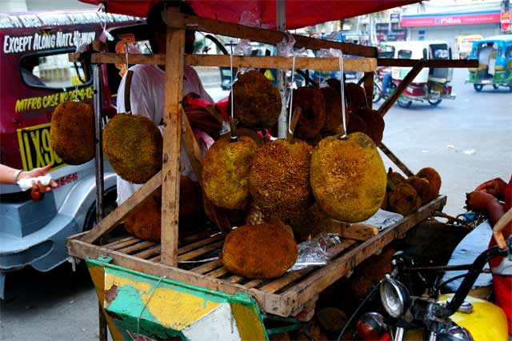
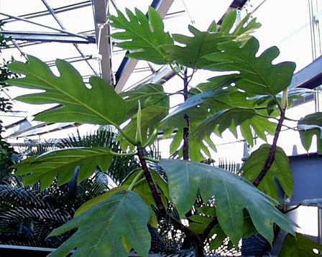
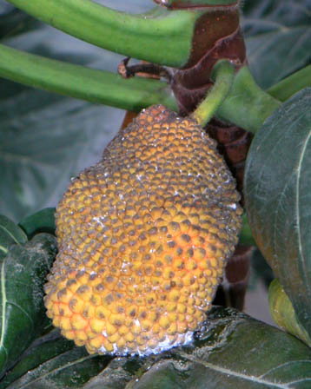
果実の分類(2-5)
クワ科熱帯果実
複 果
Artocarpus odorassimus
Artocarpus altilis

Slide 9
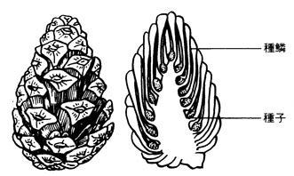
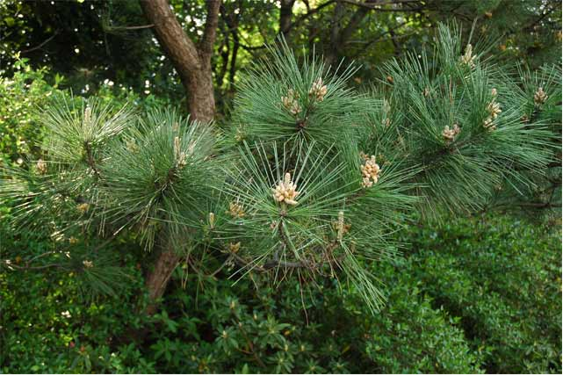
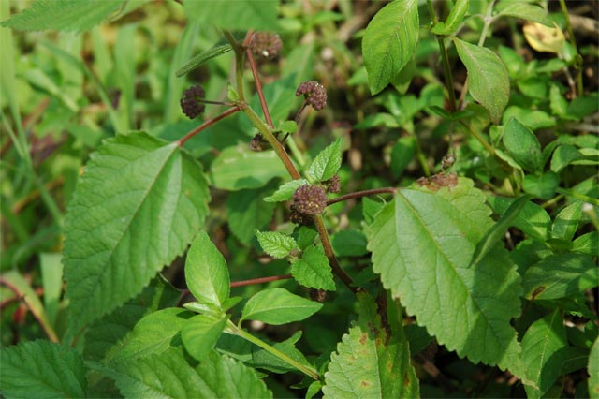
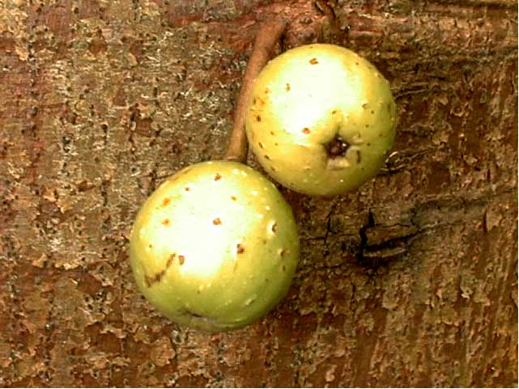
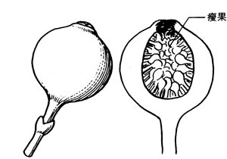
果実の分類(2-6)
アカマツ
集合花、複果はクワ科に共通する特徴
毬 果
複 果
クワクサ
クワ科イチジク属
イチジク状果

Slide 10
果実の分類(3-1)
３．果皮の性状による分類
A．乾果
成熟果実の果皮は乾燥する
閉 果
成熟しても果皮が裂開しない
堅果、痩果、穎果、翼果、双懸果
裂開果
成熟すると果皮が裂開する
豆果、袋果、さく果、孔さく果
分裂果
多室子房果実で分果する
節ざや果

Slide 11
果実の分類(3-2)
閉 果
堅果
痩果
穎果
翼果
双懸果
裂開果
豆果
袋果
さく果
孔さく果
分裂果
節ざや果

Slide 12
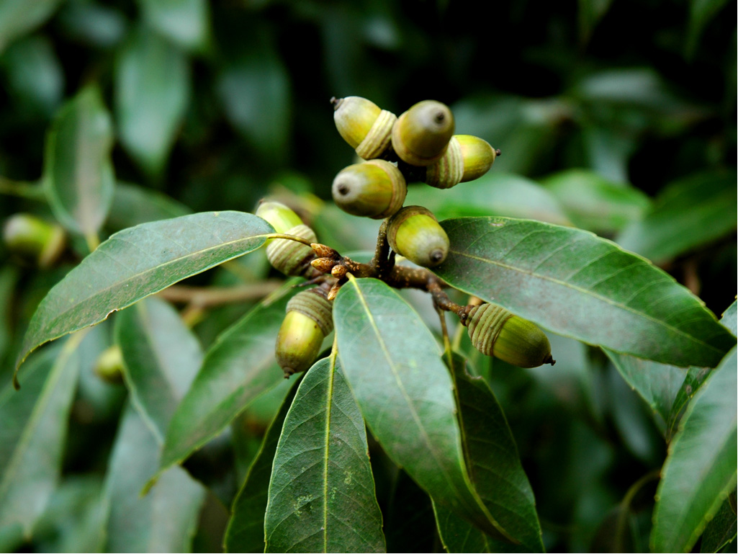
シラカシ
堅 果

Slide 13
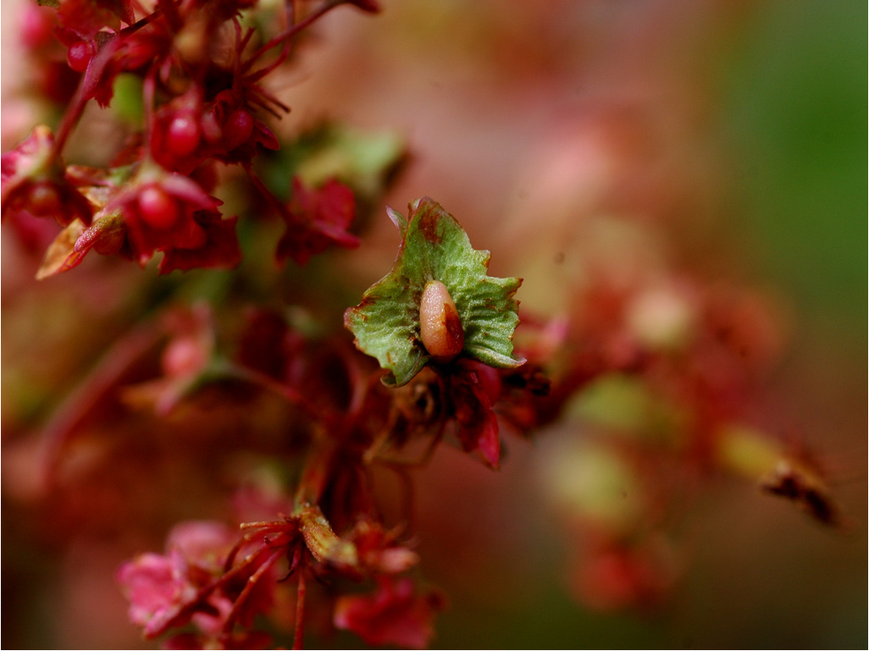
エゾノギシギシ
痩 果

